Slide 1
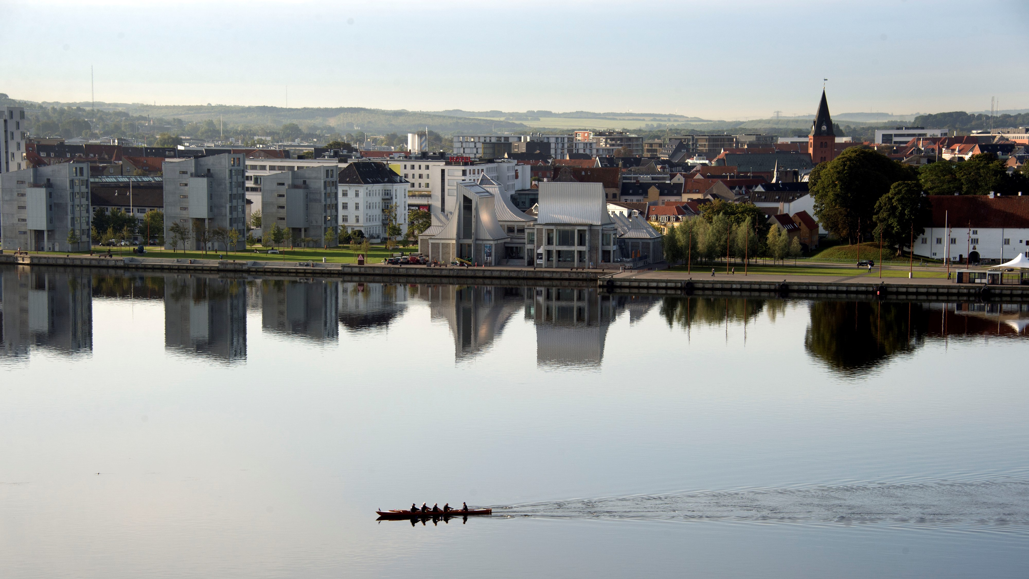

IDÉ
Notes:
Alternativ til sunde vaner hold med 7 mødegange fordelt på 7 uger med undervisning som dækker bredt +/- motion
Borgerpanel: mindre vidensdeling, mere konkret, mange mødegange

Slide 2
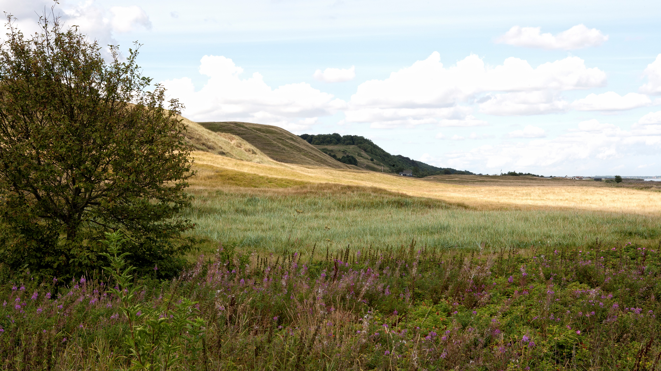
UDVIKLING
Notes:
Kigget rundt i bøger, podcasts og sociale medier: hvad gør andre?
Sofie kontaktede

Slide 3
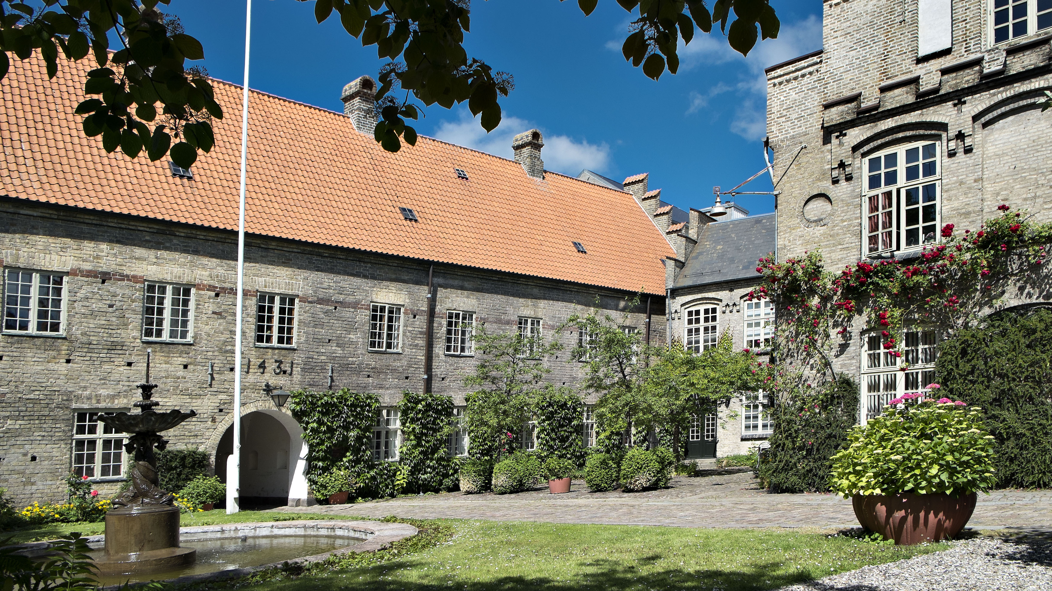
REKRUTTERING
Notes:
Kortere tid til rekruttering pga. forløbet skulle passe til semester.
Forsøgte forskellige strategier med betalt annoncering på SOME + orientering til afklarende team. Her sagde jeg:
I må gerne fortælle borgerne, at der er tale om et forsøg og at det giver deltagerne mulighed for at påvirke indhold osv. Der vil også være en studerende, som evaluerer forløbet og som gerne vil interviewe deltagere, der siger ok til det
Appen må gerne være hentet på forhånd, men det er ikke et krav. Sig endelig til borgerne, at de ikke skal starte forløbet før vi mødes den første gang (så bliver der nemlig megen gentagelse for dem)
Jeg tror forløbet er særlig relevant for borgere, som er rimelig afklarede omkring, hvad de gerne vil forandre
Det er nødvendigt at kunne læse og forstå dansk
Sig endelig til, hvis der er noget I gerne vil vide, som jeg ikke har tænkt på
8 borgere blev rekrutteret – 6 mødte op første gang – 2 fortalte allerede her, at de nok ikke kom igen pga. sygdom. Samme 3 borgere mødte op 2. og 3. gang. En mand og to kvinder i alderen 24-78 år.

Slide 4

FREM-MØDE
TEMA 1-8 PÅ EGEN HÅND
FREM-MØDE
TEMA 9-20 PÅ EGEN HÅND
FREM-MØDE
Notes:
Mødegang hver 14. dag, dvs. forløbet strækker sig over 1 måned. Startede 18. marts, sluttede 15. april

Slide 5
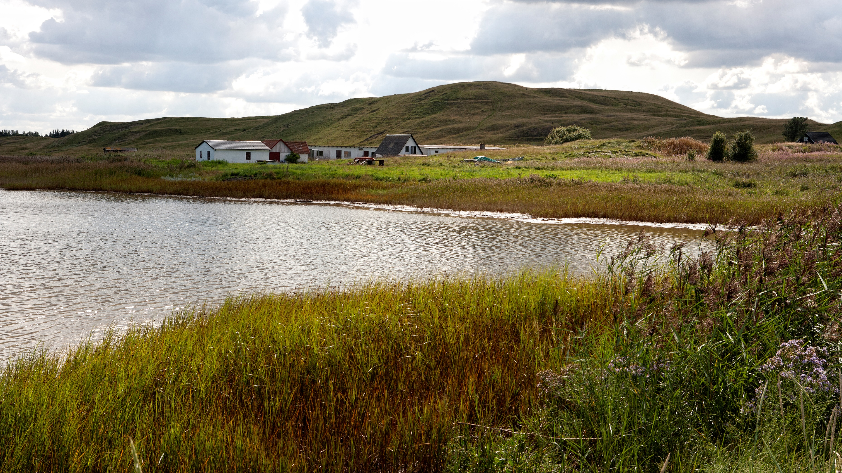
FREMMØDE 1:MÅLSÆTNING
FREMMØDE 2:FORHINDRINGER
FREMMØDE 3:AT HOLDE VED
Notes:
Fremmøde 1: Få hentet appen og opret bruger.
Vælg forløbet Sunde Vaner: Start forløbet med din kommune. Tilpas forløbet, så alle sessioner inkluderes.
Se sammen Introduktion + Hvordan bruger du appen? . Vis menuen Lær at bruge appen.
Tilpas appen (min side, tilpas appen, Vælg Sunde vaner).
HUSK at tillade notifikationer fra appen, hvis der ønskes påmindelser fra appen. (indstillinger, notifikationer, Mit Liv)
Vis og introducer dagbogen. Dagbogen er vigtig for at notere refleksioner, spørgsmål, overvejelser, som vi kan drøfte ved næste fremmøde

Slide 6
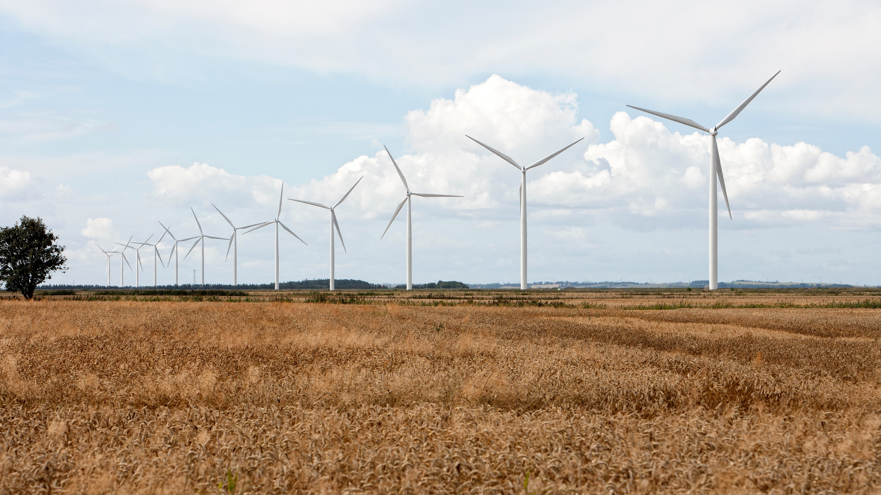
Evaluering: OBSERVATIONER
Hjælper hinanden med appen
Deltager i samtalerne
Stiller uddybende spørgsmål
Har hentet appen på forhånd

Slide 7
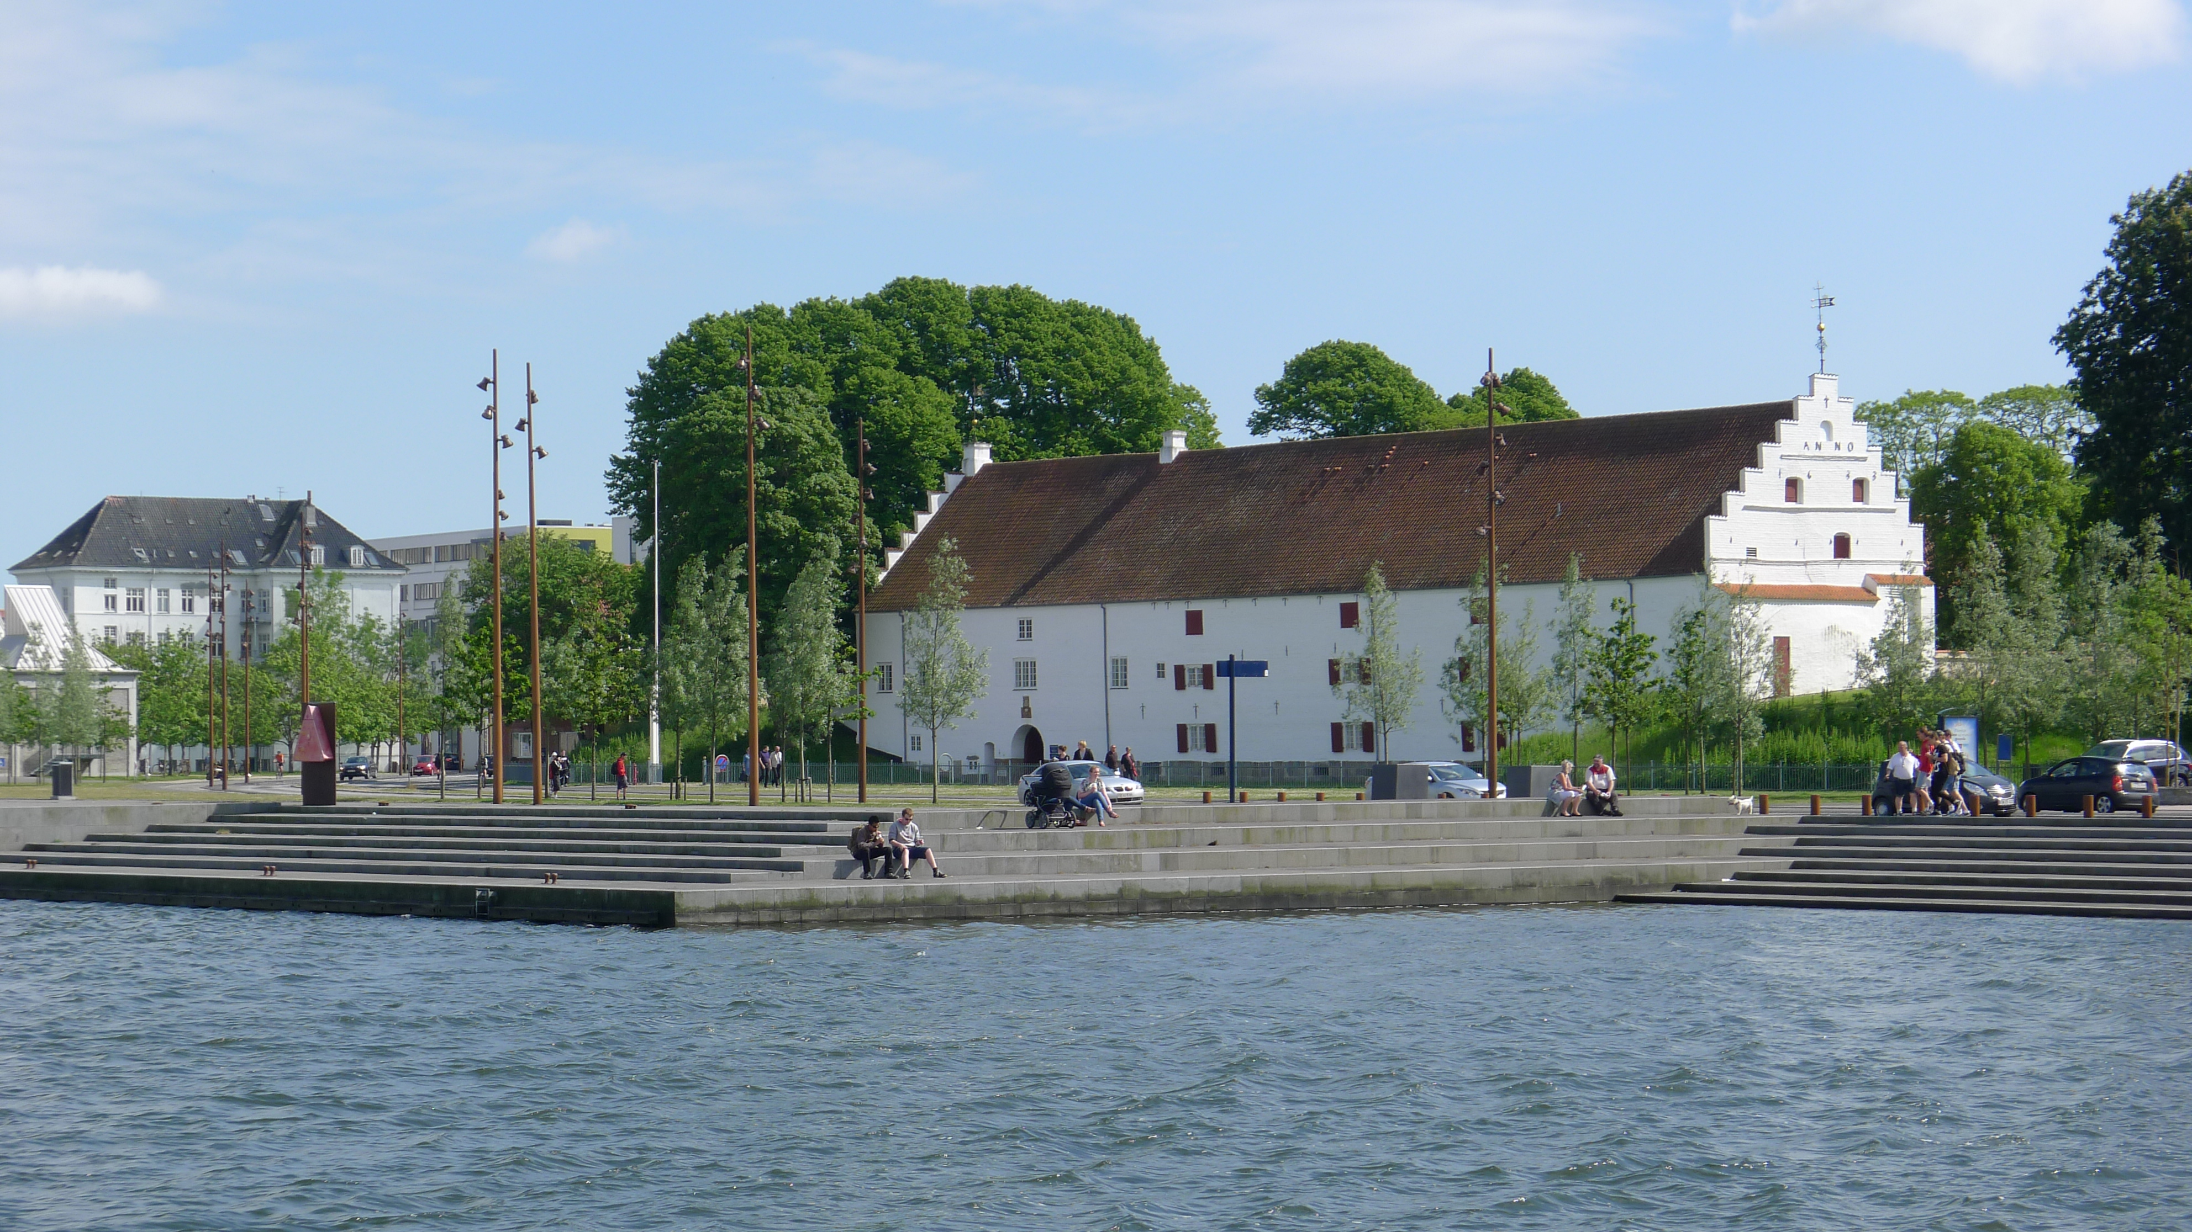
Evaluering: FOKUSGRUPPEINTERVIEW
FORLØBETS STRUKTUR OG OMFANG
MOTIVATION OG BETYDNIN-GEN AF DET SOCIALE
DIGITALT INDHOLD OG MULIGHED FOR TILPASNING
VALGET AF FORLØBET OG ØNSKER OM MERE STØTTE OVER TID

Slide 8
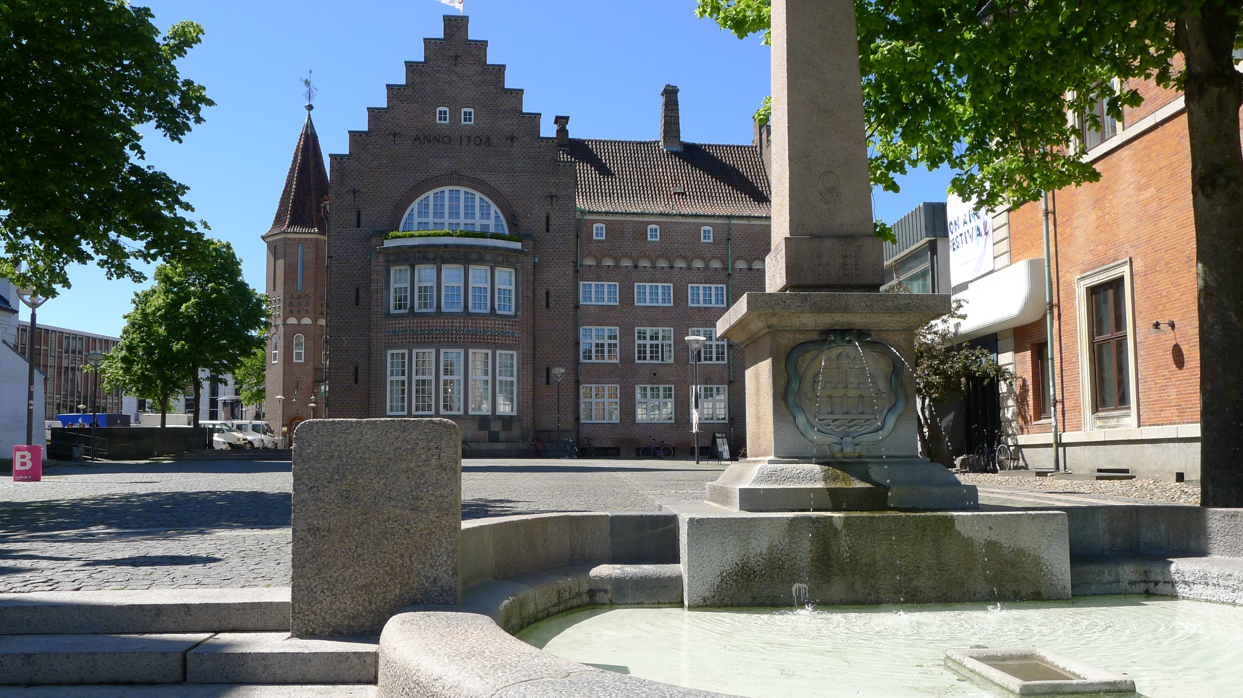
God struktur
Værdifuldt med sammenhæng mellem temaer
Mulighed for at blive hørt og få personlig feedback
Fået konkrete redskaber
Notes:
FORLØBETS STRUKTUR OG OMFANG:
fleksibilitet i appen, fast ramme ved fremmøde
Temaer fra appen går igen ved fremmøde => overlappet skaber sammenhængende og understøtter forståelse for indholdet
Kunne måske være svært ved en større gruppe

Slide 9

Kombinationen med fremmøde er afgørende for motivation
Føler ansvar for at møde op og være forberedte
Spejler sig i hinanden trods forskelligheder
Notes:
MOTIVATION OG BETYDNINGEN AF DET SOCIALE

Slide 10

Temaer giver information, fremmer forståelse og understøtter dialogen ved fremmøde
Enkelte temaer er irrelevante, positivt med muligheden for at springe over
Notes:
DIGITALT INDHOLD OG MULIGHED FOR TILPASNING

Slide 11

Alle deltagere overvejede 7 ugers forløb, men muligheden for at starte nu var afgørende
Efterspørger mulighed for opfølgende individuel samtale
Notes:
VALGET AF FORLØBET OG ØNSKER OM MERE STØTTE OVER TID
Overvejelser til fremtiden: en form for drop-in med løbende optag, hvor adgangskravet fx er at man har set tema x til x
Tilbyde individuel opfølgende samtale

Slide 12

B3: ”Jeg synes det har været er virkelig fint og synes bestemt det er værd at gå videre med og køre igen”

